Slide 1
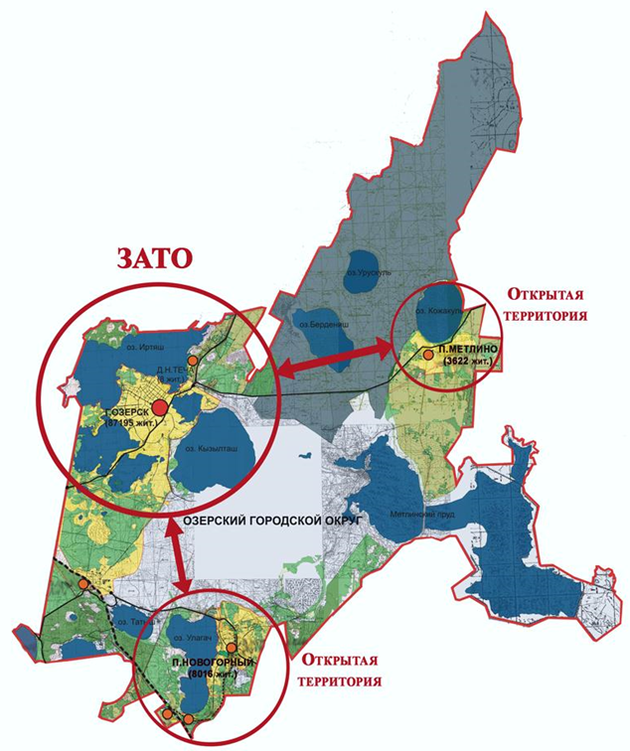
Озерский городской округ Челябинской области
О прогнозе социально – экономического развития
ОЗЕРСКОГО ГОРОДСКОГО ОКРУГА
на 2015 год и плановый период 2016 и 2017 годов
Докладчик:
Начальник Управления экономики администрации
Алексеев Антон Сергеевич

Slide 2
Основа разработки прогноза
Варианты разработки прогноза
I вариант – консервативный
II вариант – умеренно-оптимистичный
сохранение инерционных трендов, консервативная инвестиционная политика частных компаний, низкие расходы на развитие инфраструктурного сектора, проведение более жесткой бюджетной политики
Реализация мероприятий по снижению влияния сложной геополитической обстановки, создание условий для долгосрочного роста, повышение доверия частного бизнеса, поддержание кредитования наиболее уязвимых секторов экономики, отказ от ужесточения налоговой политики
1

Slide 3
Демографические показатели
Рождаемость и смертность населения
В1
В2
В2
В1
2

Slide 4
Демографические показатели
Среднегодовая численность постоянного населения
3

Slide 5
Труд и занятость
4

Slide 6
Промышленное производство
Объем отгруженных товаров собственного производства, выполненных работ, услуг собственными силами по «чистым» видам деятельности* крупными и средними организациями
* Добыча полезных ископаемых, обрабатывающие производства, производство и распределение электроэнергии, газа и воды
5

Slide 7
Малое предпринимательство
Объем отгруженных товаров, выполненных работ и оказанных услуг
субъектами малого предпринимательства и среднесписочная численность
6

Slide 8
Инвестиции в основной капитал
В1
В2
7

Slide 9
Ввод в эксплуатацию жилых домов
за счет всех источников финансирования
кв. м
8

Slide 10
Средняя заработная плата
9

Slide 11
Потребительский рынок
В2
В1
10

Slide 12
Благодарю за внимание

